Slide 1
Nancy Chodorow
Oliver Tomáš Jelínek

Slide 2
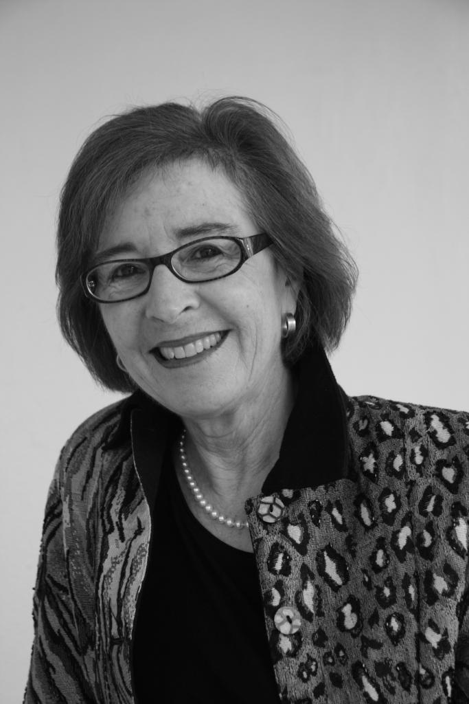
Nancy Chodorow
Narození – 20. ledna 1944 New York, USA (80 let)
Židovský původ
Otec – Marvin, Matka – Leah (Turitz) Chodorow
fyzik, učitelka v MŠ
Manžel ekonom Michael Reich (Dvě děti)
Socioložka, psychoanalytička

Slide 3
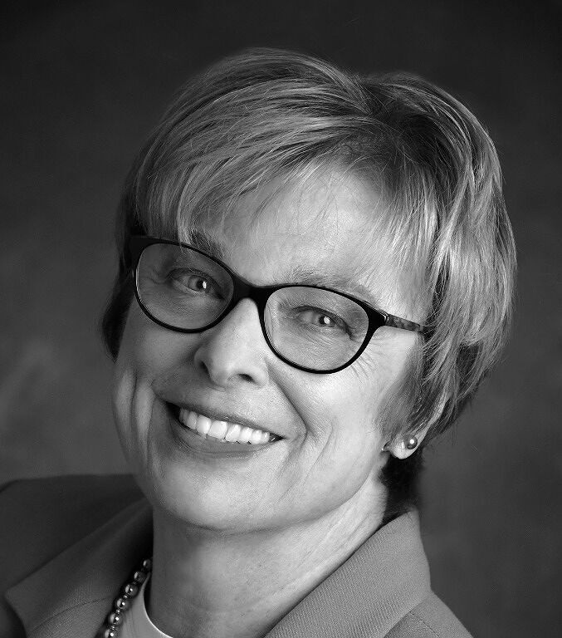
Nancy Chodorow
Studium sociologie na Radcliffe College (Harvard)
Brandeis University
Dvakrát Ph.D.
1966
1975
Komparativní vývoj dětí
Psychoanalýza
Učitelé Beatrice Whiting a Phillip Slater
Přednášející na Harvardské Univerzitě a Berkeley

Slide 4
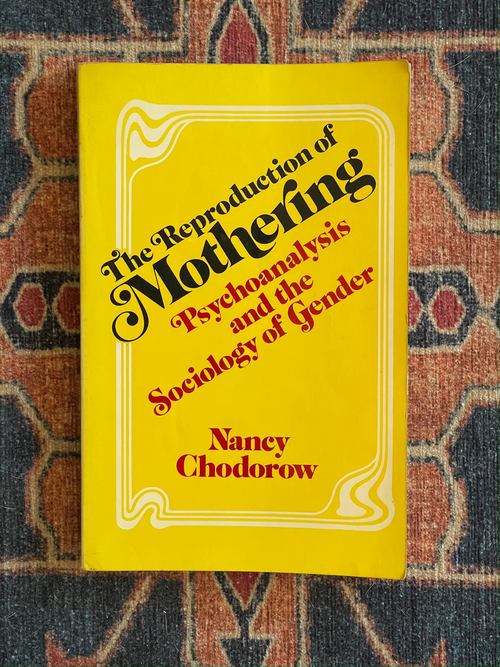
The Reproduction of Mothering (1978): Psychoanalysis and the Sociology of Gender
Matky reprodukují genderové rozdíly
Ovlivnění psychologického vývoje
Zformování genderové identity
Děti jsou primárně vázané na matky

Slide 5
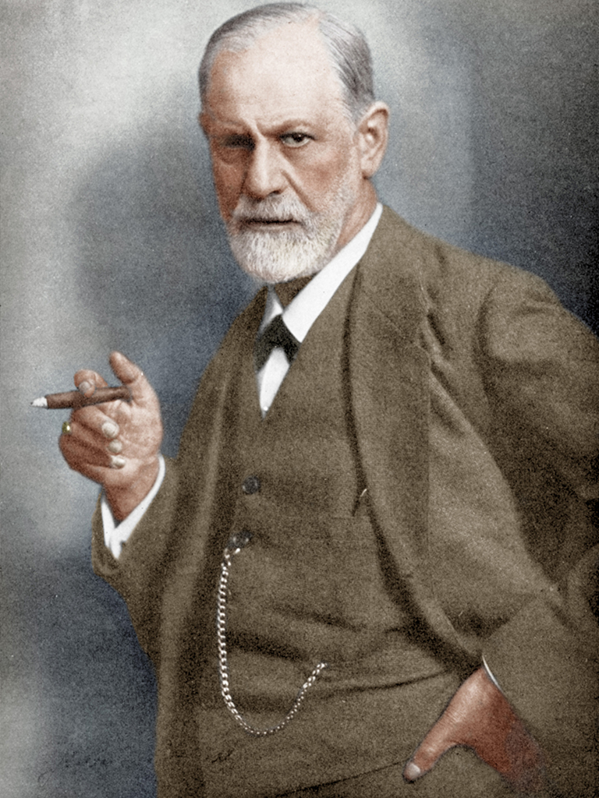
The Reproduction of Mothering (1978): Psychoanalysis and the Sociology of Gender
Inspirace:
Koncept raného vývoje (Sigmund Freud)
orální, anální, falické…
Vztah dítěte k objektům a vnímání světa (Melanie Klein)
Judith Butler – Teorie performativy

Slide 6
Feminism and Psychoanalytic Theory (1989)
Důležitost matky v socializaci dětí
Spojitosti mezi feminismem a psychoanalytickými teoriemi
Genderové stereotypy v kontextu výchovy
Kritika psychoanalytických teorií
Neberou v úvahu sociální a historický kontext
Postrádají feministickou perspektivu

Slide 7
The Power of Feelings (1999): Personal Meaning in Psychoanalysis, Gender, and Culture
Emoce v psychoanalytickém procesu
Vliv na formování osobní identity
Interpretace emocí v různých:
Kulturách
Genderových kontextech
Utváření Já normami
Naše emoce – > způsob vnímání prožitků – > identita

Slide 8
Individualizing Gender and Sexuality (2012): Theory and Practice
Utváření vlastní představy o svém genderu a sexualitě
Individualizace velmi složitá
Sociální normy utvrzují učení matky
Teorie / Praxe
Podle academicinfluence.com ji patří 2 194. místo
vlivu mezi historicky všemi akademiky
1. místo Feminismus i Psychoanalýza v USA

Slide 9
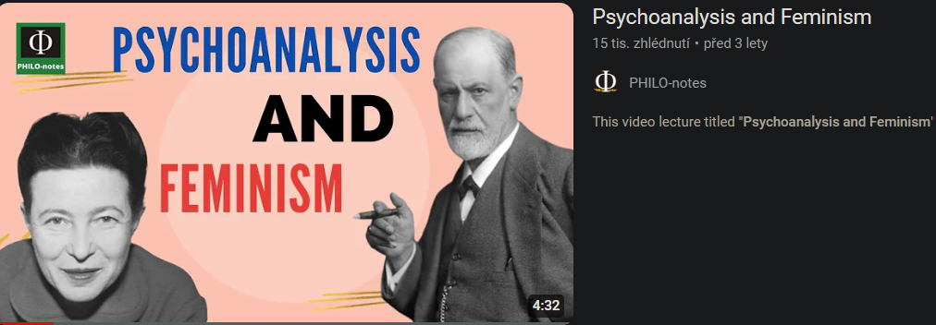
Betty Friedan, Simone de Beauvoir, Kate Millet, Shulamith Firestone,
Germaine Green, Donald Winnicott

Slide 10
Zdroje
https://cuni.primo.exlibrisgroup.com/discovery/fulldisplay?docid=alma990002075180106986&context=L&vid=420CKIS_INST:UKAZ&lang=cs&search_scope=MyInst_and_CI&adaptor=Local%20Search%20Engine&isFrbr=true&tab=Everything&query=any,contains,nancy%20chodorow&sortby=date_d&facet=frbrgroupid,include,9075303347260219708&offset=0
https://cuni.primo.exlibrisgroup.com/discovery/fulldisplay?docid=alma9925225629106986&context=L&vid=420CKIS_INST:UKAZ&lang=cs&search_scope=MyInst_and_CI&adaptor=Local%20Search%20Engine&tab=Everything&query=any,contains,nancy%20chodorow&pfilter=rtype,exact,books&offset=0
https://en.wikipedia.org/wiki/Nancy_Chodorow
https://academicinfluence.com/people/nancy-chodorow
https://www.youtube.com/watch?v=-9Ck7FofXr8&t=3s

